Slide 1
都市デザイン論
都市・人流・観光
【教科書】
東京オリンピックを迎える
学生・社会人のための
観光・人流概論
人流・観光研究所ＨＰ
www.jinryu.jp

Slide 2
都市デザイン論 第七回
公害・環境と都市

Slide 3
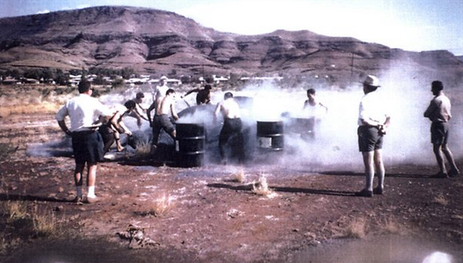
有毒物質による汚染が残る、世界で最も危険なゴーストタウン10 http://karapaia.livedoor.biz/archives/52159643.html
Notes:
第二次大戦中にクロシドライト鉱山、一般にはブルー・アスベスト(青石綿)と呼ばれる繊維状鉱石の採掘で発展した町。労働者達はアスベストの粉塵を吸い込んだり、衣服に着けたまま町に戻ったため、1940年代に政府がその粉塵に関連する肺疾患や中皮症などの危険性を警告。しかし採掘は続いたため、政府は1978年に鉱山業の段階的縮小の方針を定めた。

Slide 4
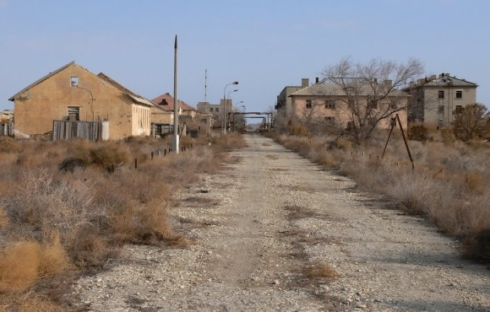
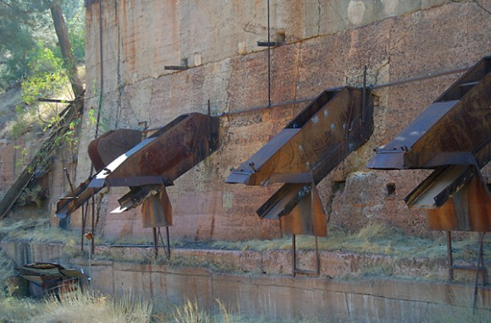

Slide 5
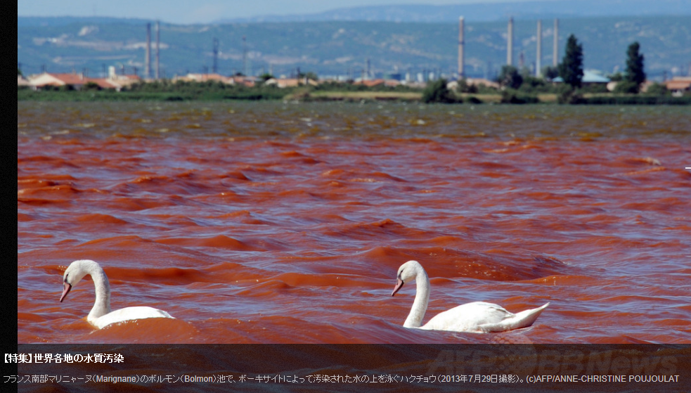
世界各地の水質汚染 http://www.afpbb.com/articles/-/3011088

Slide 6
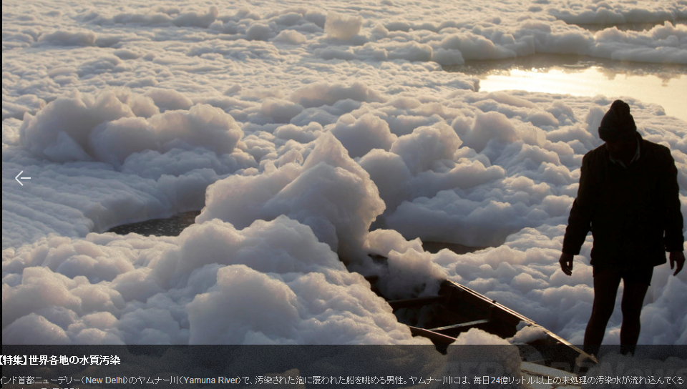
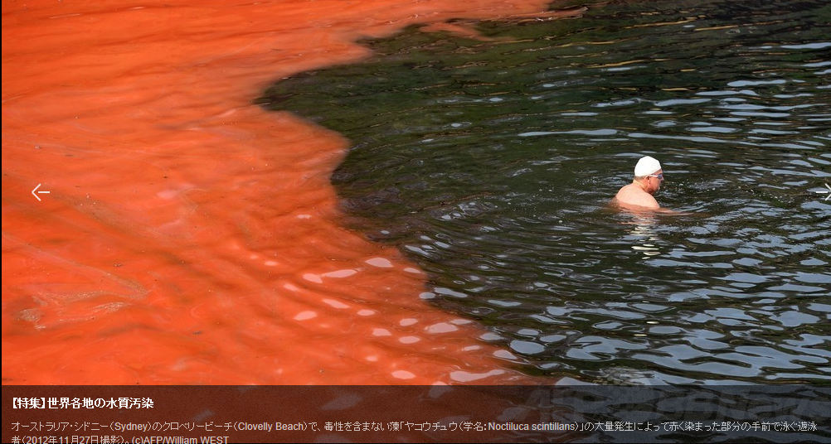
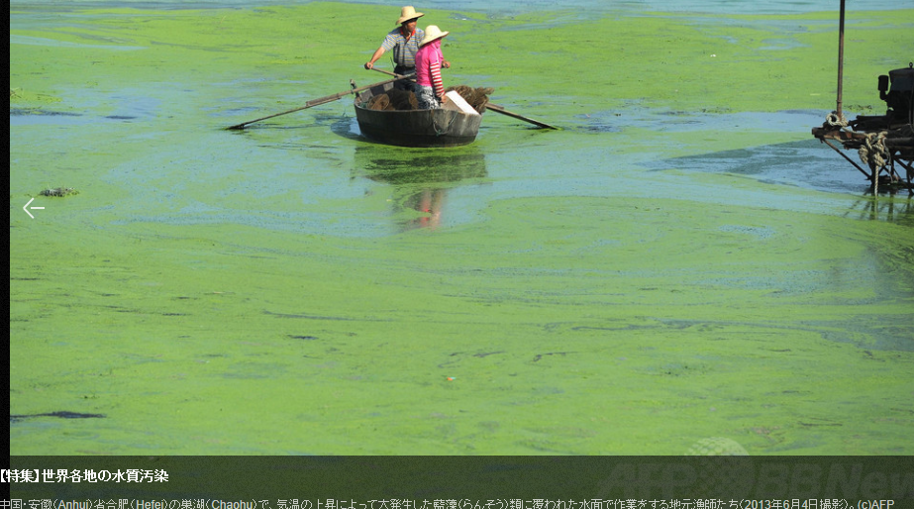

Slide 7
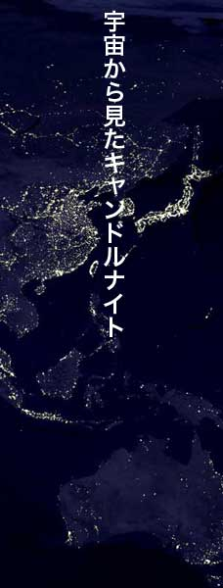
光害

Slide 8
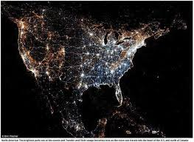

Slide 9
増加する「海の騒音」と
世界中で変化する「鯨の声」
シロナガスクジラは20ヘルツという低周波で鳴き、到達距離は控えめに見積もって500キロメートルとされる
船舶が発する騒音が、しばしば海の自然音をかき消してしまう。
軍用艦が使用するものは、数百キロメートル先まで音が届く。これにエンジン音が加わると、地球の全海洋をとどろかすような騒音が発生
人間の世界で言えば、空港やロックコンサート並みの爆音

Slide 10
生物史を揺るがす廃棄物を
ヒトは作って行っている
村田貞雄
近代、現代の豊かな生活の背景で、多種多様な物質を人間社会は捨てています。典型例を３つ
http://gensenkeijiban.blog.shinobi.jp/%E8%BF%91%E4%BB%A3%E7%A7%91%E5%AD%A6/%E7%94%9F%E7%89%A9%E5%8F%B2%E3%82%92%E6%8F%BA%E3%82%8B%E3%81%8C%E3%81%99%E5%BB%83%E6%A3%84%E7%89%A9%E3%82%92%E3%80%81%E3%83%92%E3%83%88%E3%81%AF%E4%BD%9C%E3%81%A3%E3%81%A6%E8%A1%8C%E3%81%A3%E3%81%A6%E3%81%84%E3%82%8B

Slide 11
石油
主成分は炭素と水素の結合物で、ガソリンやベンゼン（シンナー）が分かり易いですね。炭素・水素の化合物としては、脂肪や糖にちょっと似ていますが、生物（細胞）にとっては、異物です。地下に所在していた際は脅威ではなかったと思いますが、１９世紀末以降、巨大な量を使い、その一部は多様な物質として残留して行ってます。

Slide 12
塩素
塩素はナトリウムと結合している状態では、塩（シオ）ですからこれは生物にとって必須の物質
しかし、近代化学は、ソーダ（ナトリウム）を膨大に必要とする為、その生成過程で片割れの「単体塩素」を必然的に作り上げます
この『塩素』は、気体状態でも毒ですが、上記の石油成分と化合させる事で、生物にとって致命的な猛毒 典型例が殺虫剤ＤＤＴ ダイオキシンも基本は塩素が係わって
海水から分離される塩素総量はそれ程減っていないと思われます。どれだけの塩素結合物が廃棄物として蓄積されているか。全貌は誰も把握できません。

Slide 13
核反応生成物
１７世紀当時までは、生物・生態・自然には存在しなかった、廃棄物が膨大に蓄積されて
これらの廃棄物に対処する方法は、現在の細胞は保持していない
一部は、既に細胞レベルで甚大な影響を与え
環境ホルモンといわれ、主に生殖過程に影響
何故、生殖過程かと考えますと、生殖過程（精子、卵子の生成、受精、発生）が、有性生殖を獲得した生物にとって、最も緻密に組み立てられている細胞レベルの過程だから
影響が最もセンシティブな所に現れてくる
豊かな市場社会、近現代文明が、一部自覚しながらも止められない廃棄物が、既に『酸素代謝生物界』にとって、致命的な閾値を越えてしまっているのでは？

Slide 14
公害
環境基本法による「公害」の定義『環境の保全上の支障のうち、事業活動その他の人の活動に伴って生ずる相当範囲にわたる大気の汚染、水質の汚濁、土壌の汚染、騒音、振動、地盤の沈下及び悪臭によって、人の健康又は生活環境に係る被害が生ずること。
2012年に環境基本法が改正、適用除外とされていた放射性物質を公害物質と位置づけ

Slide 15
公害と環境問題
公害が社会的災害であるのに対し、環境問題は個々人の生活一般によって引き起こされるとされるところに違いがある。
交通量の多い幹線道路沿いに見られる自動車の走行が原因とされる大気汚染や騒音、振動については、個人が発生源となっているとしても、社会的災害である公害とされることが多い。

Slide 16
「典型七公害」
大気汚染
水質汚濁
土壌汚染
騒音
振動
悪臭
地盤沈下

Slide 17
四大公害
熊本水俣病（メチル水銀中毒：熊本県水俣市）
四日市喘息（二酸化硫黄：三重県四日市市）
イタイイタイ病（慢性カドニウム中毒：富山県神通川流域）
新潟水俣病（メチル水銀中毒：新潟県阿賀野川流域）
このほか、国道43号線、伊丹空港、新幹線騒音問題等が存在

Slide 18
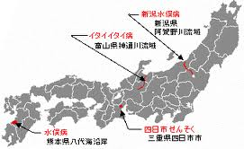

Slide 19
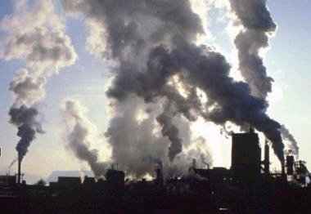

Slide 20
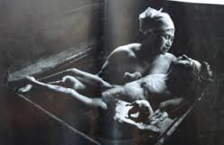
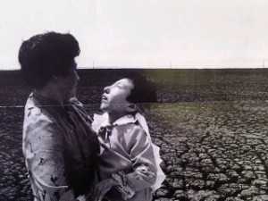

Slide 21
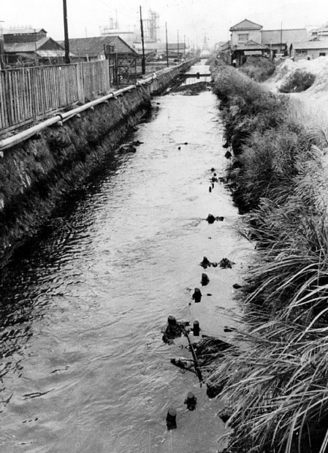

Slide 22
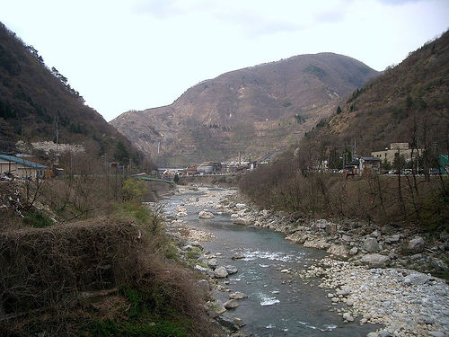
神岡鉱山
（いたいいたい病、ノーベル賞）

Slide 23
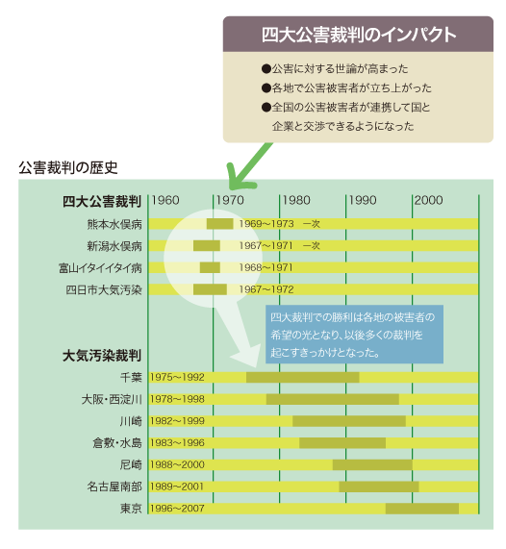

Slide 24
四大公害訴訟
四大公害病の事例をみると、これらは生活一般によってもたらされたものではなく、明らかに企業犯罪として行われたものであり、環境問題のように一般に解消できないものであることがわかる。
「環境問題」という呼称自体が公害に対する企業や行政の責任を回避するために作られているという批判もある。

Slide 25
『検事総長』渡邉文幸 中公新書
熊本の水俣病が公式に確認されたのは56年「検察の怠慢」患者がチッソ社員に振るった暴力事件につき、水俣病の拡大に手をこまねいてきた行政と検察の怠慢を激しく非難し、東京高裁は、77年、検察の控訴権濫用を理由に控訴棄却判決
遅すぎた訴追 76年
88年最高裁時効は完成していないとの判断でチッソ幹部の有罪確定
刑事責任の追及があまりにも遅すぎた

Slide 26
経済発展と公害
中国、インドで発生している環境問題は、高度経済成長下での日本でも発生していた
環境基準を地球規模で順守しなければ持続可能な発展は維持できない
これから発展する地域で、既に発展した地域と同じ基準を順守すべきかが論議されている
中国と日本の関係も同様
環境技術の国際的援助

Slide 27
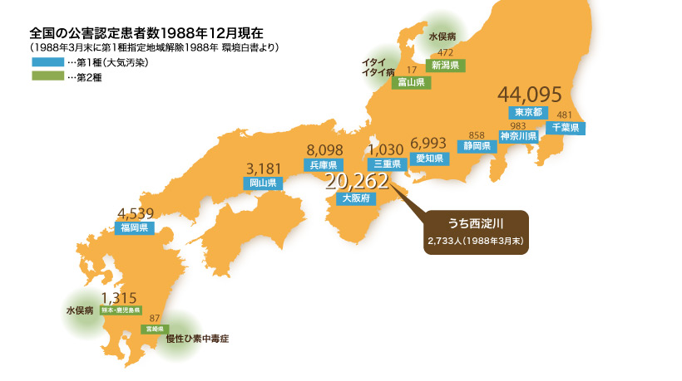
公害病認定数

Slide 28
公共事業と漁業権
公害（海の汚染）が後手に回ったことから、工場立地、特に公有水面埋め立て等の公共事業に際し、漁業従事者の了解が必須となる
漁業権の法的性格を超えて、迷惑料的な扱いになり、政治問題としての処理から、高額な補償が必要となっていった
それでも、内陸部の用地確保が政治的に困難な時代、公有水面埋め立ては相対的に用地確保に容易な手段であった
その代表例が関西空港用地埋め立てである。

Slide 29
産業廃棄物、生活廃棄物
福島原発ごみ

Slide 30
産業⇒生活廃棄物
河川汚染は産業廃棄物ではなく生活廃棄物へとシフト
同時に農薬汚染も問題視されるようになった
つまりそれまで社会的弱者とみなされてきた集団が、原因者として扱われはじめ、行政側の対応が難しくなってきた

Slide 31
東京ごみ戦争（杉並ｖｓ江東）
1956年：都、「焼却工場建設10ヵ年計画」発表
1966年：都、高井戸地区を清掃工場予定地に選定
1967年：美濃部、都知事に就任。事業計画の取消を求め地域住民が提訴
1971年：江東区「ゴミ持込反対」決議
1972年12月22日：江東区、杉並区のごみ搬入阻止
1973年5月22日：江東区ごみ搬入阻止（２回目）。都、高井戸地区を再選定
1974年：東京地裁で和解勧告・成立
1978年：杉並清掃工場建設開始
1982年：杉並清掃工場稼働

Slide 32
NIMBY 迷惑施設
、“Not In My Back Yard”（自分の裏庭には来ないで）の略で、「施設の必要性は認めるが、自らの居住地域には建てないでくれ」と主張する住民たちや、その態度を指す語。
空港、ゴミ焼却場、刑務所、（原子力発電所、軍事基地）

Slide 33
立地促進立法
発電所全般 - 電源三法（発電用施設周辺地域整備法等）
核施設 - 原子力発電施設等立地地域の振興に関する特別措置法
防衛施設 - 防衛施設周辺の生活環境の整備等に関する法律
米軍基地 - 駐留軍等の再編の円滑な実施に関する特別措置法
空港 - 特定空港周辺航空機騒音対策特別措置法
成田国際空港 - 成田国際空港周辺整備のための国の財政上の特別措置に関する法律
産業廃棄物処理施設 - 産業廃棄物の処理に係る特定施設の整備の促進に関する法律
ダム - 水源地域対策特別措置法

Slide 34
本音の復活
伊丹空港の存廃
関西空港第一期工事決定時に廃止される予定が、航空会社、地元の意向もあり、存続が決定（ジェット機の低騒音化等の効果もあった）。立地拒否した神戸でも神戸空港促進に転じた
首都圏環状道路
沿道住民の協力が得られず進捗しなかったが、人口減少社会でのモータリゼーションの成熟により、自動車交通に利便を感じる本音の声が大きくなって、着工へと向かった

Slide 35
「自動車と鉄道」論
ドア・ツ・ドアの自動車は、鉄道より便利な乗り物であり、利用者から支持されてシェアをのばした
赤字問題から端を発し、財政支援により鉄道維持を主張する論拠として、鉄道は自動車に比べ環境にやさしい乗り物であることが説明された
国土交通省設立前の運輸省、建設省に分かれていた時代にあっては、自動車からの財源獲得問題もあり、政治問題化することもあった
モータリゼーションが落ち着き高齢化社会を迎えた今日、地方部においては鉄道が真に環境にやさしいか問い直されはじめている

Slide 36
電気自動車、自動運転車
鉄道と自動車の環境負荷は、乗車効率如何
輸送能力を最大限活かせば、鉄道が効率が良いが、乗車効率が悪ければ、自動車が優位になる
利用者の選好は、貨物部門では完全に自動車そして海運になっているところから、鉄道貨物は全廃論も出たくらいである
電気自動車、自動運転車等、今後の技術開発は自動車の優位性を促進する方向にある

Slide 37
里山伝説

Slide 38
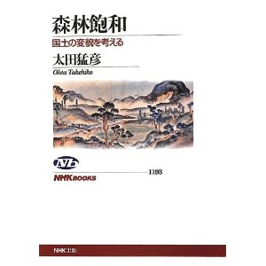
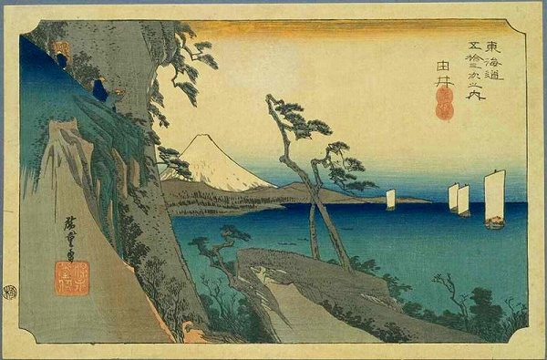
江戸の里山ーはげ山

Slide 39
里山の奥山化
里山では総じて生態遷移が進行し始めた これは「里山の奥山化」を意味する
人が資源を利用しなければ奥山に変わってゆくのは必然
クマやサルが戻って来るのは当然
里山の原風景 はげ山だらけ日本 里山とは荒れ地 江戸時代は山地荒廃の時代

Slide 40
里地・里山論に迎合する
マスコミ、学会、自治体
日本政府は、里地・里山社会は生物多様性維持・保全のお手本になるとして、「ＳＡＴＯＹＡＭＡイニシアティヴ」を発信
これを歓迎するマスコミ論調の氾濫から、かつての里地・里山システムがすべて持続可能な社会のお手本であったかのような錯覚が国民の間に生まれている
その結果、無批判にエコツーリズムを受け入れる観光学者、自治体が増加

Slide 41
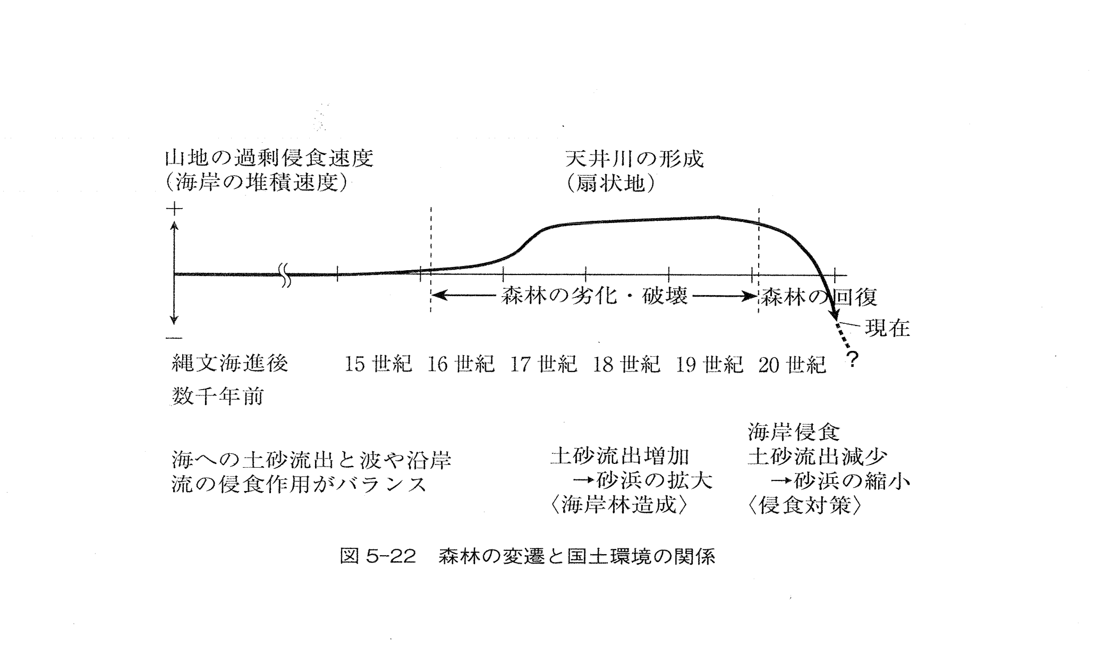
森林の変遷と国土環境の関係

Slide 42
森林は二酸化炭素を減少させるのか
地球温暖化抑制と森林光合成作用は無関係
樹木成長の間は、森林の蓄積（炭素の蓄積）量は増加するが、一般に樹木が十分に成長すると、吸収量と放出量は一致する
地上にたまった落ち葉や倒木は微生物によって直ちに分解され大量に二酸化炭素を出す。
日本は５０年ほど前まで森林が衰退していたので現在まで成長中であるという「けがの功名」 もうしばらくでおわる

Slide 43
荒れ地生態系の里山
山崩れや土石流が頻発し、水田には洪水が氾濫し、海岸では飛砂が襲ってきた。日照りが続くと水不足、人々は毎年そのような災害と戦いながらくらいしていた。
その最大の原因は森林の劣化だった。
そのような意味で、豊かに生い茂った現代の森林と比べると「里山は一種の荒れ地生態系」といっても過言ではない

Slide 44
森林劣化⇒飛砂⇒海岸林（江戸時代）
森林の劣化は洪水氾濫だけではなく飛砂も引き起こした その防止対策が江戸時代の海岸林の造成
戦国時代末期から江戸時代にかけて沿岸地域の人々が大変な苦労を重ねて造成したクロマツ林はれっきとした「人工林」三百年かけて砂丘を中心に日本の海岸線は緑の帯で覆われるようになった。

Slide 45
陶磁器、薪炭、塩田
⇒森林劣化の大きな原因
塩の需要が増加、塩木山の酷使⇒森林荒廃
中世後期以降陶磁器生産が飛躍的伸長
１７世紀肥前で連房式登り窯がつくられ本格的磁器生産開始 ⇒森林劣化
肥前⇒加賀九谷（１６５５年） 加賀九谷焼３６０年記念は森林劣化・海岸林の歴史でもあった
⇒里山・里海の幻想

Slide 46
海岸浸食の再認識
（森林劣化がストップした結果）
海岸浸食に関する認識（河川からの土砂供給の減少に主要な原因がある）
「砂丘の浸食量の増加」と「森林の成長による山地からの流出土砂量の減少」は比例
１４世紀頃までは日本全体を見れば山地からの土砂流出量と海岸での浸食量は平衡

Slide 47
１５世紀からの海岸形成
⇒飛砂害の増加⇒海岸林の造成
１５世紀以降は人口が千万人規模で増加 それに伴って山地・森林の劣化による土砂流出が増加
１７世紀に入ると三千万人規模になり、土砂流出量が急激の増加
そのため以降三百年ほどは砂丘拡大の時代が続いた。飛砂害が多発した時代
今から百年ほど前から状況変化 過去半世紀程度の間には砂丘は縮小する傾向 現在は飛砂の害は明らかに少なくなっている

Slide 48
『森林飽和』
日本の自然環境に大きな変化が起きている この変化はたった数十年の間に起きた急激でしかも劇的なもの
飛砂の減少を生んだ山地・森林の変化が国土全体に統一的に理解できるようになった 二十世紀におこり今も静かに続く国土の変貌とは何か。一言でいえば『森林飽和』である。

Slide 49
自然破壊イメージからの脱却
ひところ「自然崩壊」という言葉によって「日本の自然が破壊されている」というイメージが一般に定着したが、そろそろ脱却しなければならない。
日本の自然は飽和状態にある。これは自然がたくさんあるから問題がないということではなく、新たな荒廃が始まっている。
日本列島における森林は千数百年来人間の活動から直接的に影響を受けている

Slide 50
人類の歴史
ー人と土地ー

Slide 51
生命の進化は環境の歴史
生命の進化を生じる原因が環境の側にあるとすればそれは環境の分化にあるわけで、生命の進化もその本質は分化にある
人類の定住開始は新石器時代時代紀元前8千年前
狩猟採集：生物圏のエネルギー散逸と物質循環を利用したもの、人類だけのライフスタイルではない。そこで生きられる数は1000万人が上限と推定
地球にやさしい生き方であるがゆえに400万年以上もの間滅亡することなく生き延びられてきた。
農耕牧畜：自然の生態系のかわりに人口の生態系を構築し、それに依存して生きる生き方。

Slide 52
脳の肥大化
猿から類人猿と人類に分かれたのは500万年前
チンパンジーにも感情、政治は存在、道具使用
脳の肥大化というような生物学的な変化がそんな短期的に起こると思えない。一万年前ライフスタイルの転換が起こったその理由としてもっともらしいのはそのとき大きな気候変動があったからではないか
過去一万年前から現在にいたる間の温度変化を見ると驚くほど一定で安定している。この安定した気候が、人類に農耕牧畜をはじめさせた。食料の安定的な確保が可能となった

Slide 53
地球の定員：８０～100億人
先進国に住む人の年間消費量は穀物換算約800キログラム
世界の総穀物生産量は現在約25億トン、すなわち30億人が上限
将来の増産を見込んでも90億人が限度
居住可能な陸地での平均人口密度はほぼ北海道並みの７５人/km²

Slide 54
豪州は森であった
オーストラリア 人類が火を使い砂漠化した
湖が干上がった
世界４大文明はすべてエネルギー源を森林にもとめ、滅びた。
日本も江戸時代経験

Slide 55
アジア稲作社会
～栄養分に富むチベットの雪解け水～
東南アジアは人口高密度社会。稲作社会
稲作社会はタイ・インド・ビルマ・ベトナム等の大陸部に集中
ジャワ・スマトラ・ニューギニア島の島嶼部にはあまり存在せず人口が希薄
稲作地帯では通常上流からの水が供給。この水は主にチベットの雪解け水、雲南省を通る横断山脈を流れる川で運ばれてくる。したがって各種の物質が溶け込んでいる。一般的にいって湖沼は各種の成分が多く、土壌も栄養分に富んでいる。

Slide 56
一方島嶼部にはこのような栄養を補給する山や川がない。島嶼部にも熱帯雨林は存在する。しかしこの熱帯雨林は、稲作地帯とも大陸部の熱帯雨林とも、植物の条件が非常に異なっている。 ジャカルタの場合、雨は１２月から３月に掛けて集中的に降り、１年の降水量は１９０９ミリに達する。なお東京は１４６０ミリである。
このような熱帯の多雨林では、大量の雨で土壌の塩分が流されてしまう。 だから水と空気で合成できるもの以外は、全て太古から植物の体（木材）の中に蓄えられてきた。そして樹木を切り倒してよそに運び出すと、土壌はたちまち金属塩分を失ってしまう。ジャワ・スマトラ・ニューギニアといった土地はこのような森林を抱えている。

Slide 57
マングローブと毒土
熱帯のもう一つの林はマングローブ。これはやっかいな植生。マングローブ林では海水中で多数の細菌が生活。その細菌のひとつは海水中の硫黄を集める習性。マングローブ林の下には硫黄が濃縮。このような土壌を乾燥させると、たちまち硫化水素が発生し、ｐＨが急速に下がる。毒土といわれるものである。
このような植物的な条件を抱えているので、東南アジアでは古来稲作は大陸部で、海運は島嶼部で発達。島嶼部は食糧を自給することなく、主にタイから輸入。現在考えてみても、開発の出来ない土地が多い。

Slide 58
ガラパゴス
１９３６年行政布告により制定されたエクアドル最初の国立公園
全諸島の９７％は自然保護のための山林管理法により「保護区域」に指定
１９７８年ユネスコは世界自然遺産の部にガラパゴス諸島を登録、１９８４年陸地部分が世界生物圏保護区として認定、２００１年海洋保護区も世界遺産に拡大登録

Slide 59
ガラパゴス特別検疫制度
外来種にようガラパゴス固有生態系への影響、破壊を未然に防ぐための制度
本土を出発する前には預け入れ荷物の検査、到着後は手荷物検査
１２歳以上の外国人は入島料一人１００ドル、２歳～１１歳は５０ドル支払う

Slide 60
エコ、サステイナブル、グリーン
の氾濫
環境問題をクローズアップさせた効果はあったが、学者としてよりビジネスになっている

Slide 61
低炭素社会に与する学者が答えるべき二つの問題
① 地球寒冷化
②人工光合成

Slide 62
[ 田中宇：地球温暖化の終わり ]
田中宇の国際ニュース解説 無料版 2014年1月29日 http://tanakanews.com/

Slide 63
地球寒冷化説
世界はこれから１７世紀後半に起きたような「小氷河期」になる可能性が高まるという指摘が、学者から出ている。
黒点など太陽の活動は、１１年周期のピークにあるが、ピークの高さが異様に低く、これから太陽の活動が低下していくと、マスコミや政府が喧伝する「地球温暖化」とは逆の「地球寒冷化」「小氷河期」が起こるという分析
太陽が地球に与えるエネルギーの総量は、地球上の他の動きによって発生するエネルギーの合計量の２５００倍も大きい。だから、太陽の活動が少し変化しただけで、地球の気候に与える影響も非常に大きいものになる

Slide 64
温暖化の原因は二酸化炭素？
政府やマスコミ、学界が喧伝する「地球温暖化人為説」は、恣意性の高いコンピュータモデルしか根拠がなく、科学的に正しい可能性がかなり低い。
これまでの研究を読むと、二酸化炭素の増加が地球を上げる要素なのか下げる要素なのかも確定的に言うことは困難
１７世紀後半のマウンダー極小期のように小氷河期が来て太陽の活動が低下することによる地球寒冷化の規模をはるかに下回り、結果として地球は今後数十年間、寒冷化することになる。

Slide 65
トンガでは海面低下
地球の平均気温は、すでに１９９７年から横ばい状態が続き、それまでの上昇傾向が止まっている。温暖化人為説の「総本山」である国連のＩＰＣＣ（国連気候変動パネル）はようやく昨年からその傾向について認め始めた。
地球温暖化は、極地の氷が溶けて海面上昇を引き起こし、標高が低い土地が大半の小島群からなる島嶼の諸国が沈んでしまうと懸念されている。しかし実際のところ、モルジブでは海面上昇の懸念を無視して、海面すれすれのところに新空港が作られた。トンガでは海面が低下している。

Slide 66
地球温暖化問題の本質
経済が成熟化して環境技術も高いため二酸化炭素などの排出量が減った先進諸国が、これから排出量を増やして経済成長（金儲け）しようとする途上諸国から資金をピンハネするための国際政治詐欺
米国の影響力の低下、中露などが率いる途上諸国の台頭、覇権の多極化により、０９年のＣＯＰ１５を境に「これまで二酸化炭素をさんざん排出した先進諸国が、途上諸国に金を出せ」という要求が国際的に強まった。

Slide 67
人工光合成と温暖化問題
人工光合成は、文字通り光合成を人為的に行う技術のこと。自然界での光合成は、水・二酸化炭素と、太陽光などの光エネルギーから化学エネルギーとして炭水化物などを合成するものであるが、広義の人工光合成には太陽電池を含むことがある

Slide 68
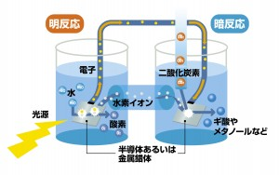

Slide 69
http://s-park.wao.ne.jp/archives/1161
光エネルギーで水を、酸素と電子、そして水素イオン（イオンとは電子を１つ失ったり、得たりした状態の原子。この場合は電子を失った原子）の３つに分離する「明反応」、その水素イオンと電子、さらに二酸化炭素を使ってでんぷんや糖をつくる「暗反応」の２つで成り立っています。「明」と「暗」は文字通り、光を使うかどうかを示しています。

Slide 70
大阪市立大学（神谷信夫教授）と岡山大学（沈建仁教授）のグループが、葉緑素（光合成を行っている植物の器官）の中の光合成を担う組織が、どんな原子から成り立ち、どんな形（構造）をしているのかを明らかにしました。この研究は世界最高峰の科学雑誌『サイエンス』の「２０１１年 科学上の１０大発見」にも選ばれています。
人工光合成の研究では、日本は世界をリードしているんです

Slide 71
送電ロスといいます。また、電気は貯めることができません。春につくって余った電気を、最も需要が多い夏に使えないのは、このためです。このように太陽光発電にも問題は多いんです。
一方、人工光合成でメタノールなど燃料となる液体をつくれば、それをタンカーに積んでいろいろなところに運ぶことができます。液体ですから貯蔵も可能。

Slide 72
日本の研究者が構造を明らかにした「葉緑素の中の光合成を担う組織」もマンガン原子を核とした金属錯体でした。
植物は試行錯誤を繰り返しながら光合成システムをつくり上げた

Slide 73
いずれ人工光合成でエネルギーをつくることができるようになるはず。たとえば、二酸化炭素が大量に発生する火力発電所の横に人工光合成の施設ができ、つくった燃料で発電所を動かすようになるでしょう。さらに進めば、日本のあちこちに施設が建設され、多くの車はそこでつくった燃料で走るようにもなる。これでエネルギー問題は解決！ また、人工光合成でデンプンや糖をつくり出すことができるようになるかもしれない。こうなると人口増加に伴い生じている、世界の食糧問題も解決するわけです。

Slide 74
地球温暖化問題
ー異説の紹介ー
「地球は近年、異常に温暖化しているかどうか」
「温暖化しているとしたら、それは人類の行為によって排出される二酸化炭素が主な原因なのかどうか」
という２つの点に関して争われている。

Slide 75
乱闘になる温暖化問題
２０１４年４月７日 田中 宇
http://tanakanews.com/140407warming.htm
「地球温暖化」は、学校でも教えられており「事実」とみなされている。それが極論や誇張であることは、マスコミでほとんど指摘されない。温暖化のプロパガンダはこの先かなり長いこと生き残るだろう。しかし、これが科学でなく政治（似非科学）に基づく誇張であることは、しだいに多くの人が気づいている。他の問題を含め、マスコミや権威筋の誇張や歪曲が露呈する傾向はしだいに強くなっているが、誇張や歪曲の構造はなかなか崩れない。最終的に崩れても、それは「ＩＰＣＣや権威ある学者たちが誇張していたこと」が「事実」になる転換が起きるのでなく、温暖化問題がいつの間にか語られなくなることで終わりそうだ。

Slide 76
「ホッケーの棒理論」
地球の異常な温暖化を主張する最も象徴的なものは、１９９８年にマイケル・マンら３人のアメリカの学者が「ネイチャー」誌に発表した「ホッケーの棒理論」である。
３人の学者は、古い測候データ、木の年輪、さんご礁、極地の氷から得られる昔の温度データ、歴史的な記録などを集め、過去１０００年間の北半球の気温変化をグラフにしてみた。
その結果、平均値をとると、紀元１０００年から１９００年ごろまでは、温度はだいたい一定していたのに、１９００年以後の１００年間は急上昇していた。グラフにすると、ホッケーの棒を横にしたような形になる。

Slide 77
３人はこの結果をもとに「過去１００年間の気温上昇は、人類が産業化を進め、二酸化炭素の排出量が増えた結果に違いない」と主張
この理論は、温暖化対策を推進する国連組織「気候変動に関する政府間パネル」が２００１年にまとめた報告書の中で、最近の異常な気温上昇を示す主な根拠として使われている
温暖化対策が必要だと主張する欧州や日本などの政府や市民運動も、この理論を使って温暖化問題を説明することが多い。

Slide 78
これに対して、地球上の歴史的な気温変化に関する従来の通説は、西暦８００年から１４００年までは温暖な時期で、１６００年から１８５０年までは「小氷河期」とも呼ばれる寒冷な時期だったとする
ホッケーの棒のように一定だったとは全く言えないはずだ、という批判
１９００年以降の急激な温度上昇が事実だったとしても、それ以前にもそのような温度の上下が存在した可能性が大きいので、この１００年は異常ではない、という指摘

Slide 79
西暦１０００年ごろから１４００年ごろまでの温暖な時代には、北極圏に近いグリーンランドにアイスランドの人々が移民して、農業を行っていた
彼らはコロンブスよりはるかに前に北米大陸を探検していたが、その後の気候の寒冷化によって農耕ができなくなって入植地から撤退し、その後現在までグリーンランドでは農業は行われていない。
こうした歴史的事実からも、中世に今より温暖な時代があったことが分かる
大昔の気温を確定的に言うことは難しく、歴史的温度変化がホッケー棒のような形になる確率は、３人が指摘している範囲の半分程度だろう、と不確実性を指摘する学者もいる。

Slide 80
最近の１００年間の温度変化についても、ホッケー棒理論とは別の説がある。１９００年から１９４０年ごろまでは温暖化していたが、その後１９７５年ごろまでは冷却化が続き、当時の学者たちは、このままでは１６世紀ごろのような小氷河期が再来しかねないと心配していた。現在の温暖化傾向は、その後の３０年間の話でしかない、という指摘がある。
また北極圏の氷の調査からは、現在より１９３０年代の方が気候が温暖だったという結果が出ている。

Slide 81
このように、最近地球が温暖化しているという指摘は正しい可能性があるが、それが以前の気候変動と比べて異常であるとは言えそうもない。
過去の気温変化は、研究を重ねても最終的に確定できるものではなく「現在は過去１０００年間で最も温暖化している」「今は異常な温暖化傾向にある」と断言することは間違いである。

Slide 82
途上国の発展を遅らせる温暖化対策
地球温暖化問題は、先進国が発展途上国の追いつきを阻止するという政治的な効果を持っていると感じられる。先進国は、経済の中心が製造業から金融業などサービス業に移行しており、二酸化炭素を排出する時期は過ぎている。だが、これから経済成長しようとする発展途上国は、二酸化炭素をより多く出す製造業が頼りである。
京都議定書は、先進国とロシア東欧諸国にしか排出規制の義務を課していないが、次の段階では、中国や韓国など、これから先進国になっていこうとする国々に対しても、排出規制が義務づけられていく可能性が大きい。長期的に見ると地球温暖化対策は、途上国の発展を阻害し、その分だけ先進国が優位に立てる時期を長引かせるための企画だといえる。

Slide 83
今の世界で、先進国とは「欧米」のことである（オーストラリアとニュージーランドも欧州人の国である）。地球温暖化対策を政治的に解読すると、欧米中心の世界をできるだけ長く維持するために、英米が提起した試みといえる。
先進国の中で、欧米でない唯一の国は日本だが、戦後の日本は完全な対米従属国で、欧米に楯突く姿勢は一切見せていない。また日本は、国家戦略的に見ても、省エネ技術や二酸化炭素排出削減の技術が進んでいるため、温暖化対策が実施されることは有利にはたらく。排出規制が国際法になれば、中国など他のアジア諸国もいずれ調印せざるを得ず、その分経済発展の足かせを負うことになり、アジアで最初の先進国である日本にとっては有利である。日本が、温暖化対策という名の欧米中心体制を維持する企画に乗ったのは国益に沿った動きだった。

Slide 84
単独覇権主義は欧米中心主義の改訂版と思われたが・・・
これでアメリカが京都議定書を批准していれば、世界の途上国は気づかぬうちに足かせをはめられ、欧米中心の世界体制の延命が実現していたはずだ。ところが現実はそうならなかった。京都議定書は、昨年１１月にロシアが批准したことで、発効の前提となる条件（世界の温室効果ガス排出量の５５％以上を占める国々が批准すること）が満たされ、発効したものの、世界最大の排出国（世界全体の約４割を排出）であるアメリカは批准せず、条約として不完全なものにとどまっている。

Slide 85
ＰＭ２．５と環境問題

Slide 86
PM2.5
（微小粒子状物質）
大気中に浮遊している2.5μm（1μmは1mmの千分の1）以下の小さな粒子のことで、従来から環境基準を定めて対策を進めてきた浮遊粒子状物質（SPM：10μm以下の粒子）よりも小さな粒子
PM2.5は非常に小さいため（髪の毛の太さの1/30程度）、肺の奥深くまで入りやすく、呼吸系への影響に加え、循環器系への影響が心配

Slide 87
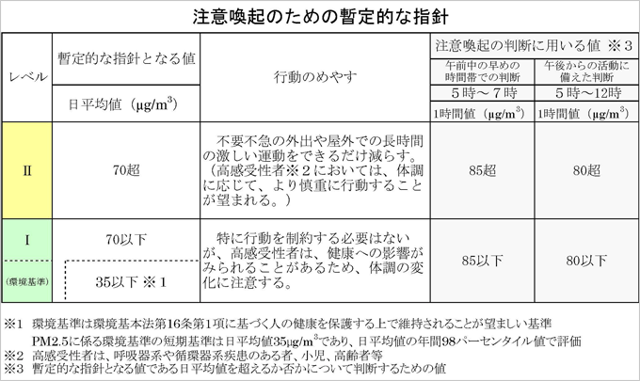
平成25年11月13日「PM2.5に関する専門家会合」第5回会合、運用に関する改善策

Slide 88
ＰＭ２．５問題
隣人は選べない
中国大陸から飛来
黄砂
原子力事故
中国環境汚染大国⇒環境市場大国 日本の技術が中国に輸出出来ていない 高コスト

Slide 89
日本の水
雪、梅雨、台風により日本列島に水がもたらされる
アジア大陸、ヒマラヤ山脈、中国内陸部砂漠地帯、太平洋・日本海の存在により、上昇気流が発生し、日本に水がもたらされる。
台風は、赤道を熱を最も効率よく北極・南極に運ぶ手段である
中国内陸部緑化は日本列島に影響を及ぼす可能性あり

Slide 90
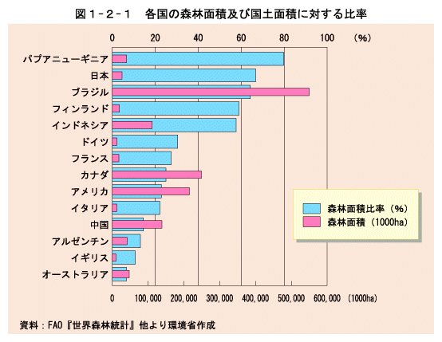

Slide 91
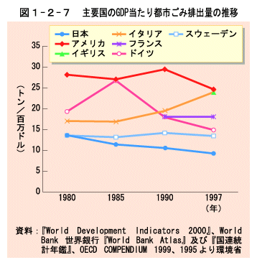

Slide 92
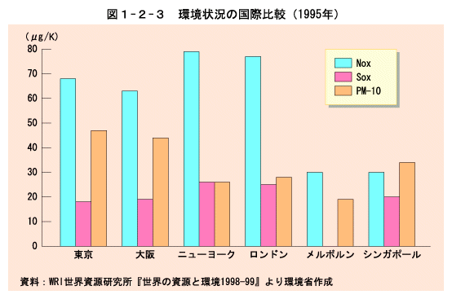

Slide 93
